Slide 1

Разработка серверной части приложений PostgreSQL 16
(dev-1)

Slide 2





Фулстек-разработчик (Pt, JS, C#, Django, Flask, Vue, )
Путь от инженера до старшего научного сотрудника ЦНИИ
Основатель компьютерной академии Вектор Времени, технического клуба Кибернетик, IT компании 1-PRO-1
Опыт работы программистом в Европе
Автор учебных пособий по программированию
Кандидат технических наук, доцент РТУ МИРЭА, Политех
https://vektor-vremeni.ru/
https://programism.ru/
https://www.qotto.net/
https://cyberneticum.ru/
2

Slide 3
Организационные моменты
Правила совместной работы:
✓ Вопросы преподавателю ✓ Правило поднятой руки ✓ Уважение к мнению других участников
Давайте знакомиться
Имя
Компания
Должность, роль
Ожидания от курса
✗ Мобильные телефоны ✗ Опоздания ✗ Приватные обсуждения

Slide 4
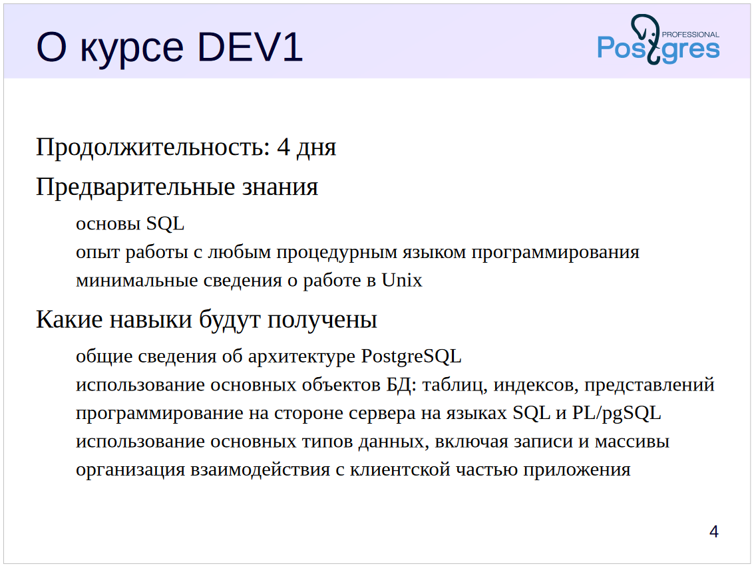

Slide 5
Курс будет полезен:
Разработчикам СУБД PostgreSQL;
Разработчикам серверной части приложений СУБД PostgreSQL;
Администраторам СУБД PostgreSQL;
Разработчикам приложений;
Слушателям, обучающимся по направлению «Системы управления базами данных».

Slide 6
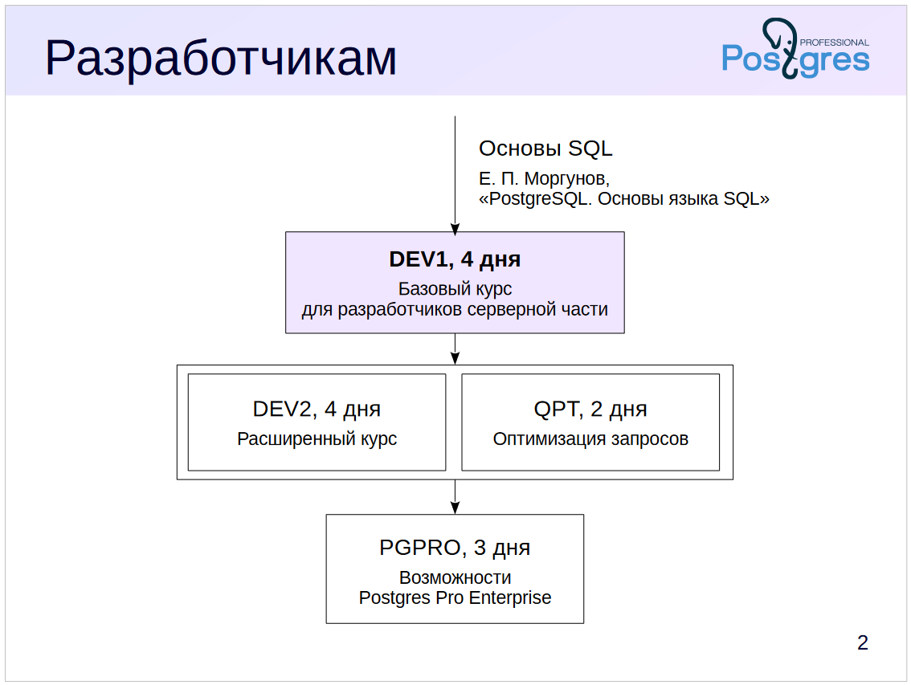

Slide 7
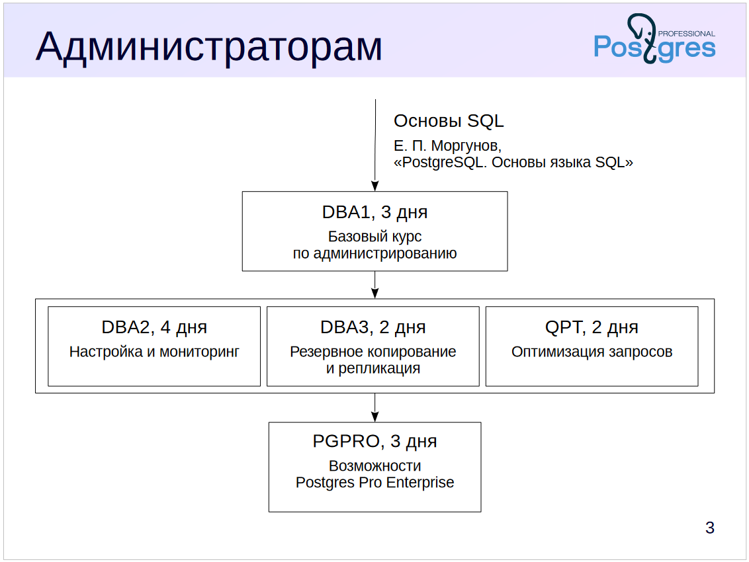

Slide 8
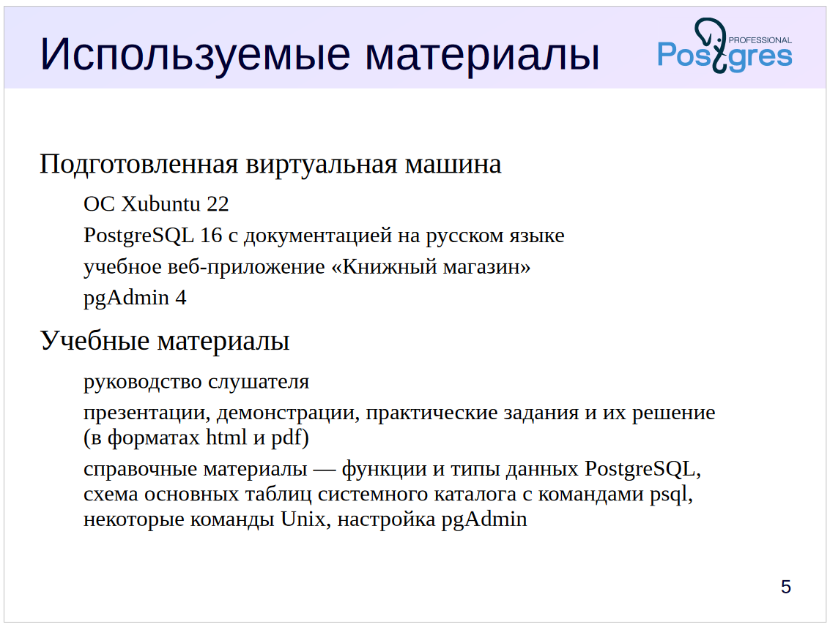

Slide 9
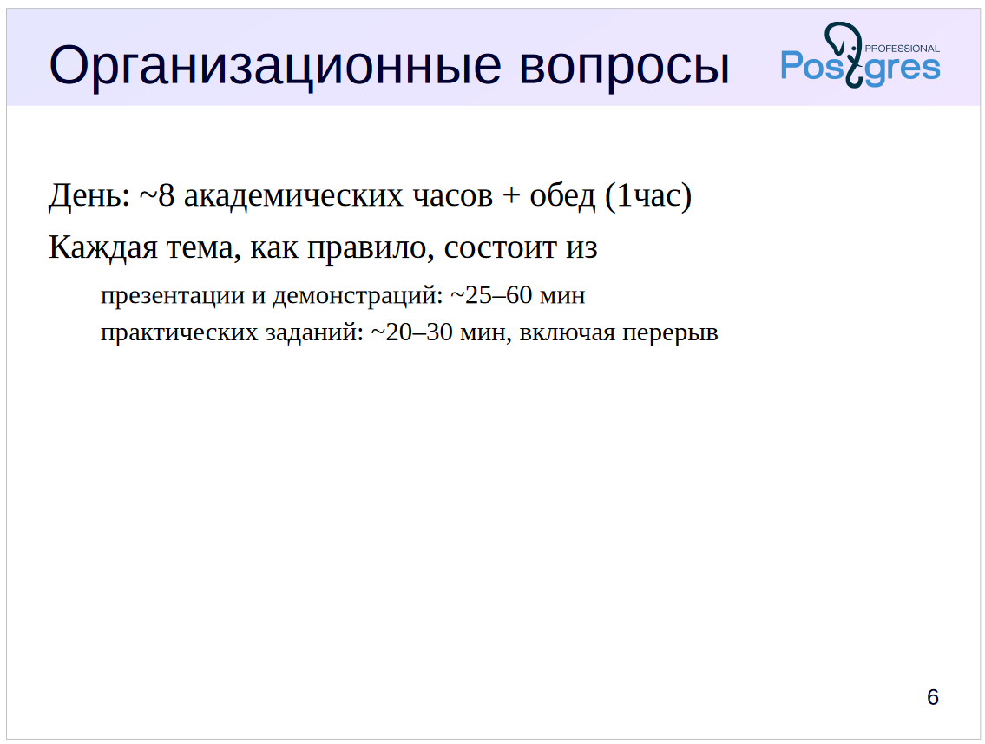

Slide 10
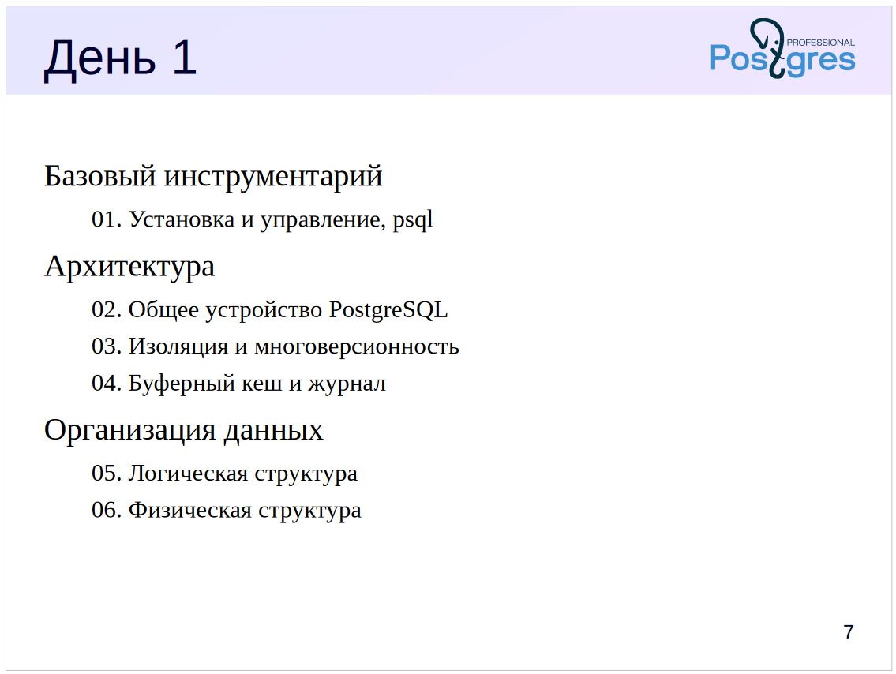

Slide 11
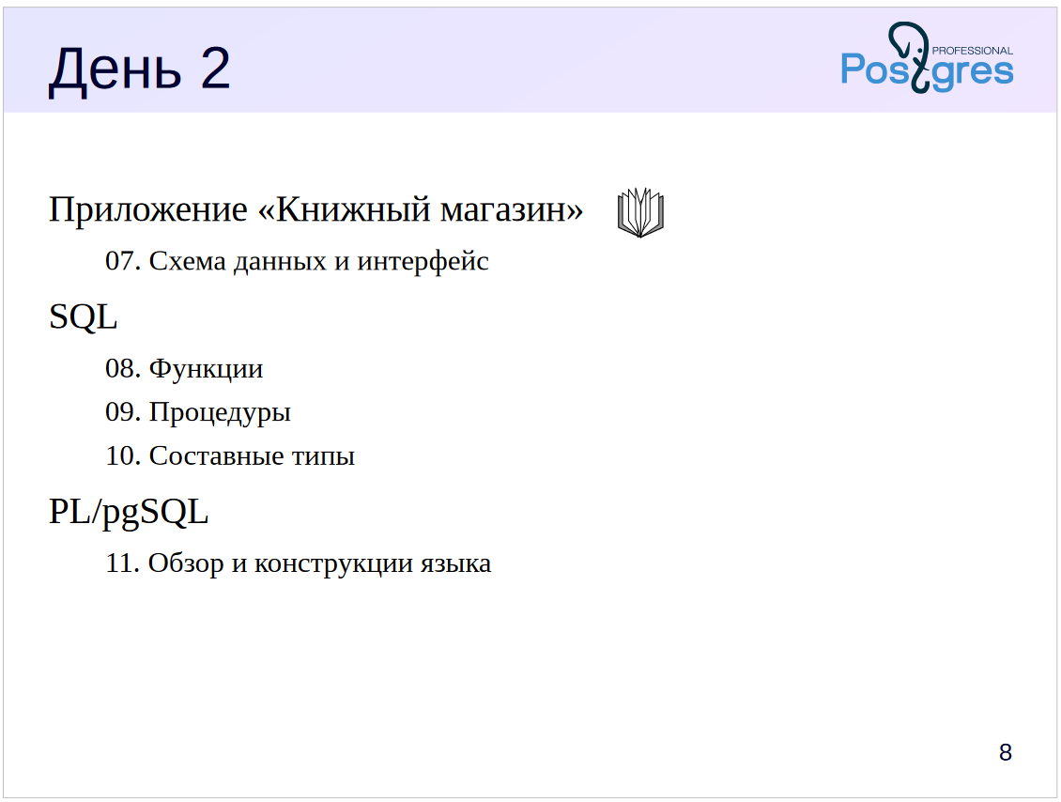

Slide 12
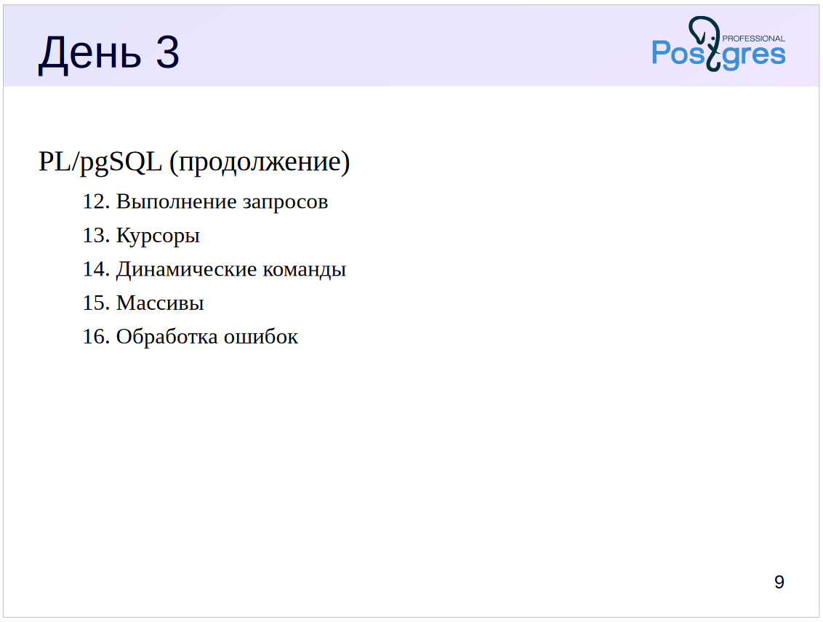

Slide 13
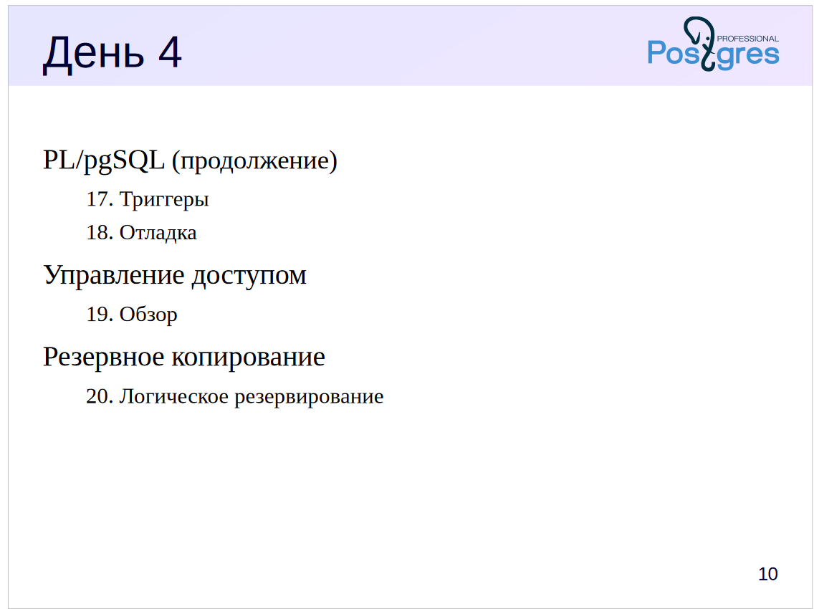

Slide 14
Модуль 1. Базовый инструментарий

Slide 15


Slide 16
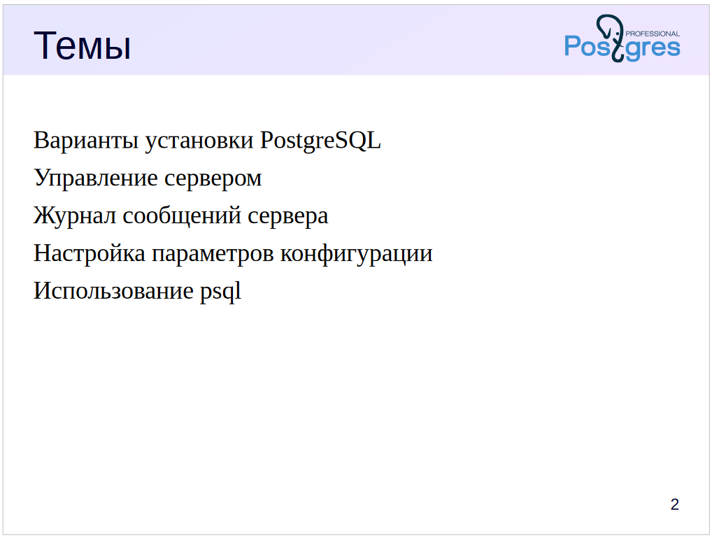

Slide 17
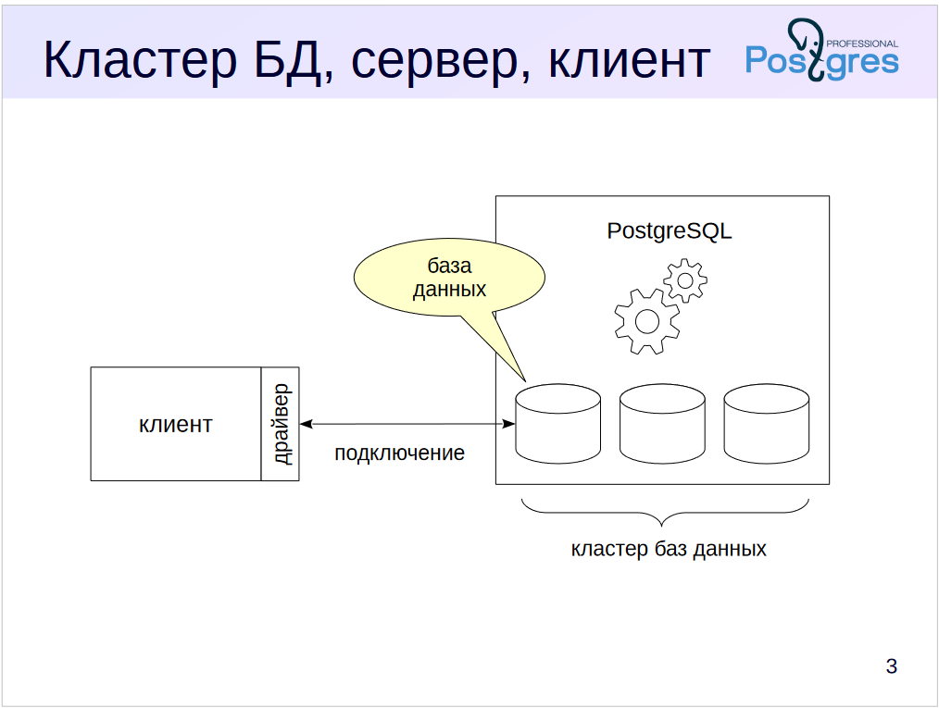

Slide 18
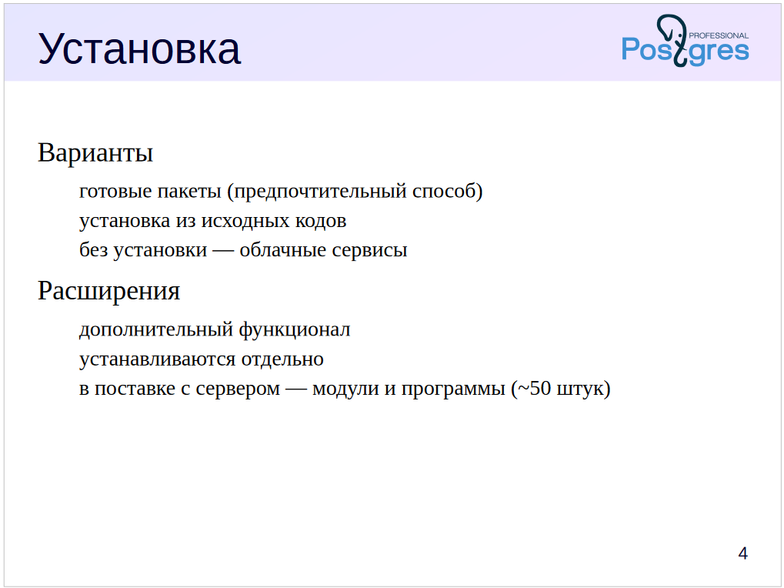

Slide 19
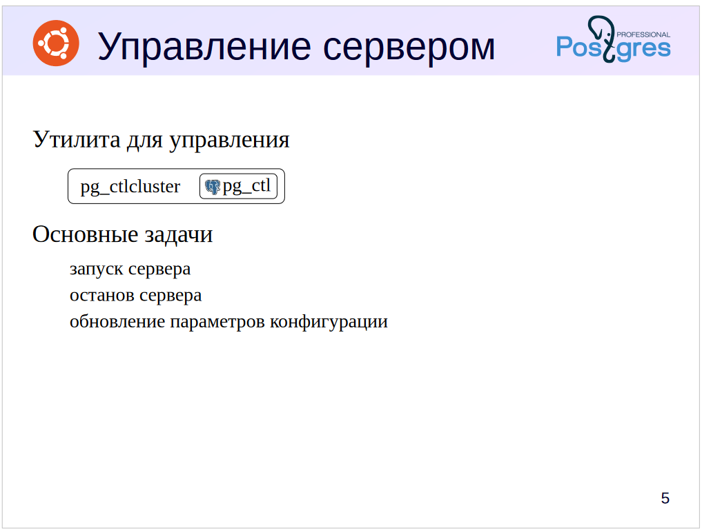

Slide 20
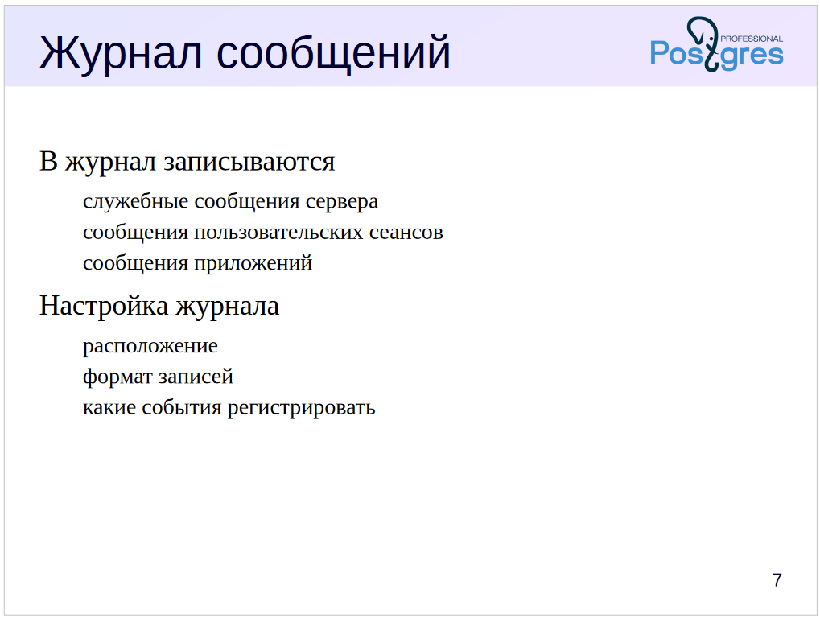

Slide 21
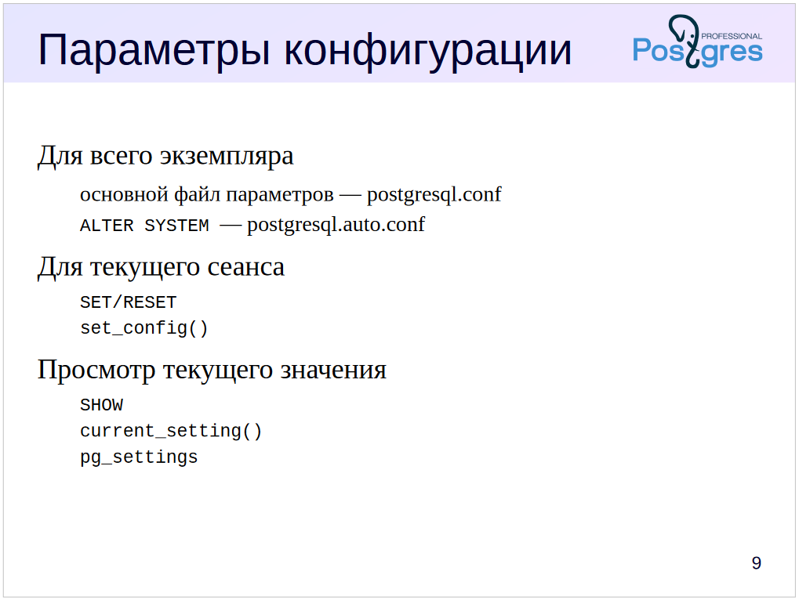

Slide 22
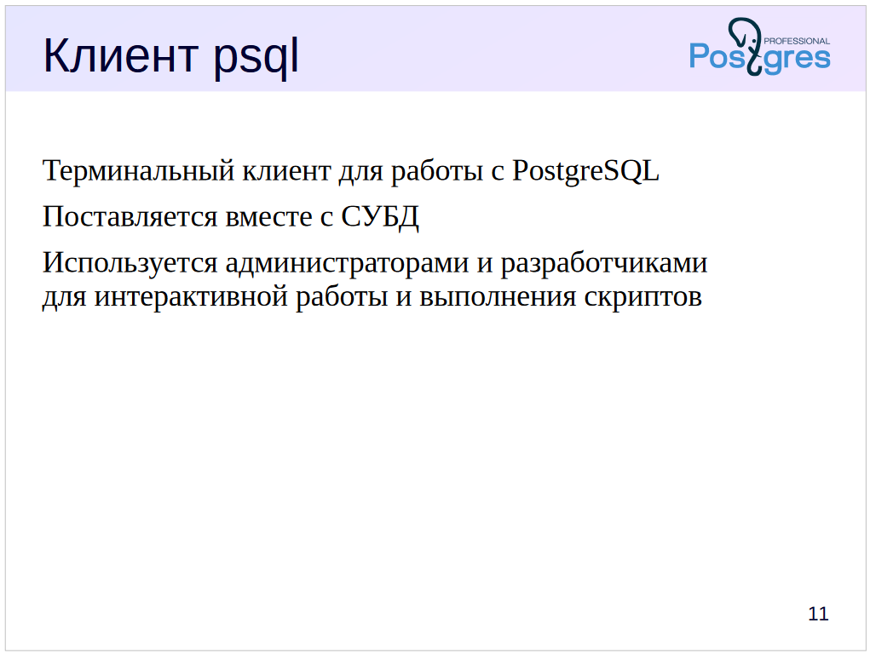

Slide 23
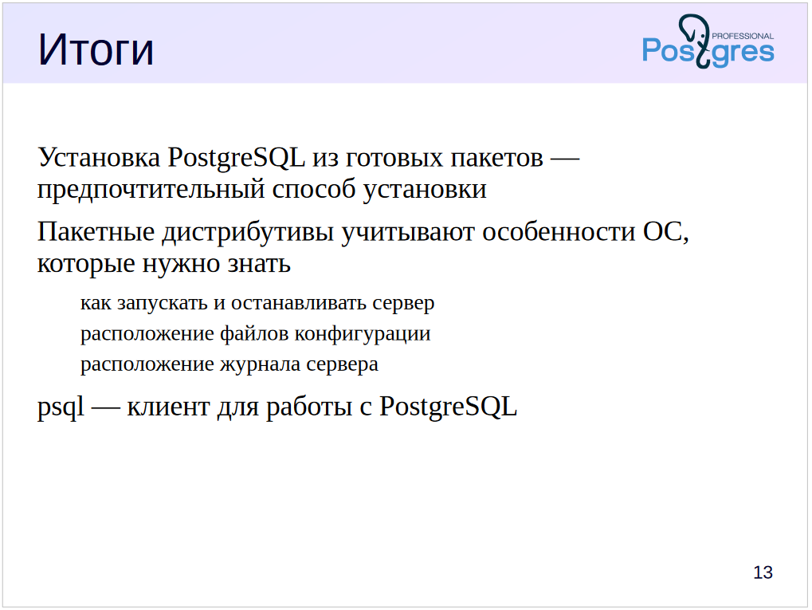

Slide 24
